Slide 1
Malnutrisyon sa Mundo
Pagbasa: Sanaysay (Wika-Pang-ukol)

Slide 2
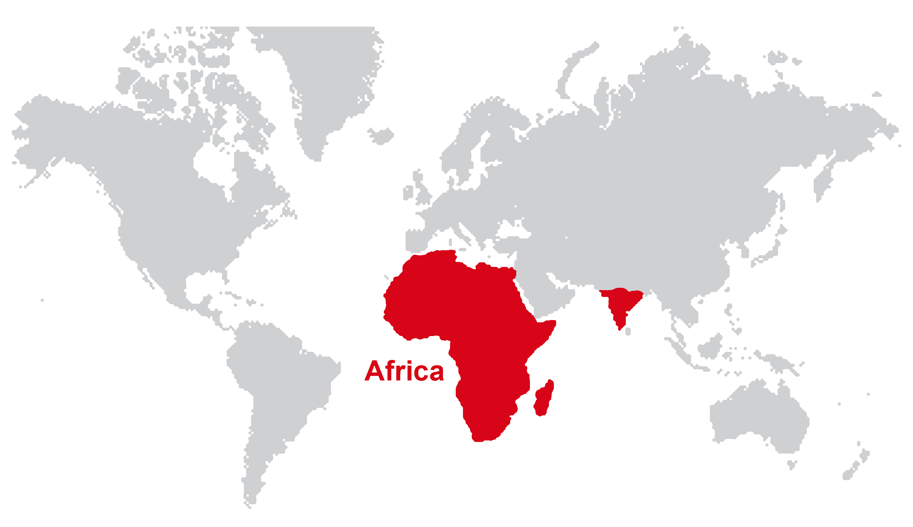
Malnutrisyon sa Mundo

Slide 3
Dumaranas ng malnutrisyon ang higit 150 milyong bata sa buong mundo. Ayon sa United Nations Children’s Fund (UNICEF), higit kalahati ng bilang ng mga batang dumaranas ng malnutrisyon ay mula sa Timog Asya. Pumapangalawa naman sa pinakamaraming kaso ng malnutrisyon ang Africa.

Slide 4
Magkaiba ang pagkagutom at malnutrisyon. Lahat ng tao ay nakararanas ng gutom kung minsan. Ito ang senyales na kailangan na ng katawan ng pagkain. Kapag naibigay na ang pangangailangang pagkain, nawawala ang gutom hanggang sa kailanganin na naman ito ng katawan.

Slide 5
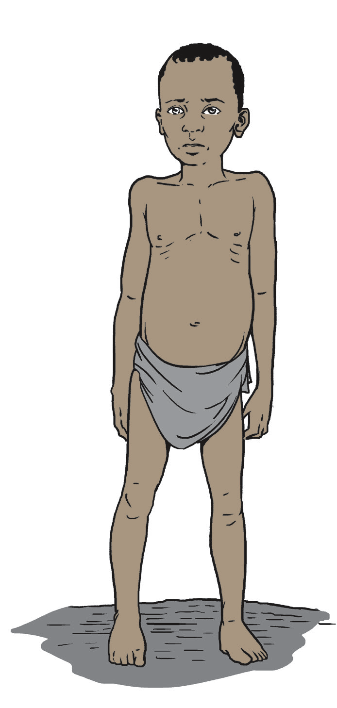
Ang malnutrisyon ay tumutukoy sa madalas at pangmatagalang pagkagutom ng katawan. Kapag hindi naibibigay ang sapat na pangangailangan ng katawan upang maging malusog, dumaranas ng malnutrisyon ang isang tao. Mas mababa ang timbang ng mga taong nakararanas nito. Kung bata pa lang ay nagkukulang na sa nutrisyon, nagbubunga ito ng pagkabansot.

Slide 6
Mas madaling dapuan ng sakit ang mga taong dumaranas ng malnutrisyon at posibleng malubhang sakit ang dumapo na nagiging dahilan ng pagkamatay. Kalahati ng kabuuang kaso ng pagkamatay ng mga bata sa buong mundo ay may kinalaman sa malnutrisyon. Kadalasan ay namamatay sa mga karaniwang sakit gaya ng diarrhea at sakit sa baga ang mga batang kulang sa nutrisyon.

Slide 7
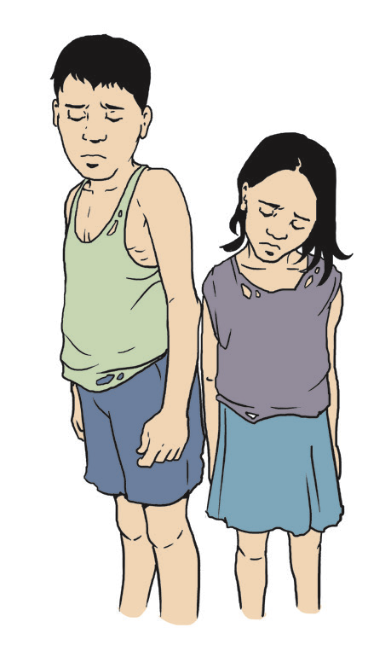
Ipinakikita rin ng ilang pag-aaral na bukod sa mahinang katawan ay nakararanas ng iba’t ibang suliranin sa pag-aaral ang mga batang malnourished.

Slide 8
Mahalaga ang pagbibigay ng kaalaman sa mga tao kung paanong masosolusyunan ang malnutrisyon sa loob ng mga tahanan. Susi ang pagbibigay ng sapat at tamang uri ng mga pagkain sa bata. Kailangang sundin ang nutritional chart na makikita sa mga Barangay Health Center upang maihanda sa loob ng tahanan ang mga tamang uri ng pagkain para sa sapat na nutrisyon.

Slide 9
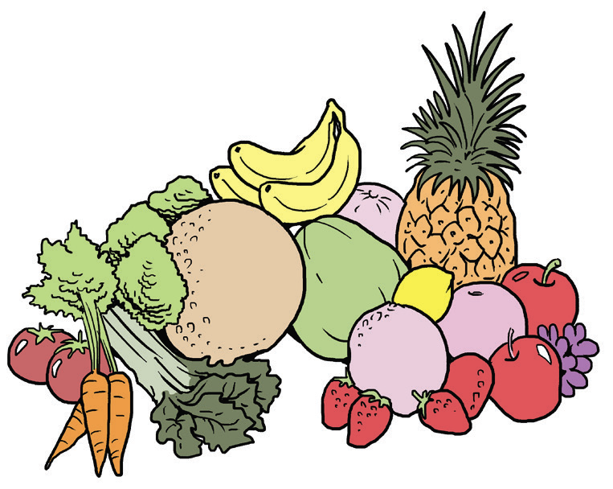
Bukod sa pagkain, kailangang sapat din ang ehersisyo at pisikal na gawain ng bata upang maging maayos ang kalusugan. Mahalagang solusyonan ang kahirapan upang matulungan ang mga taong walang sapat na pambili ng maayos na pagkain.

Slide 10
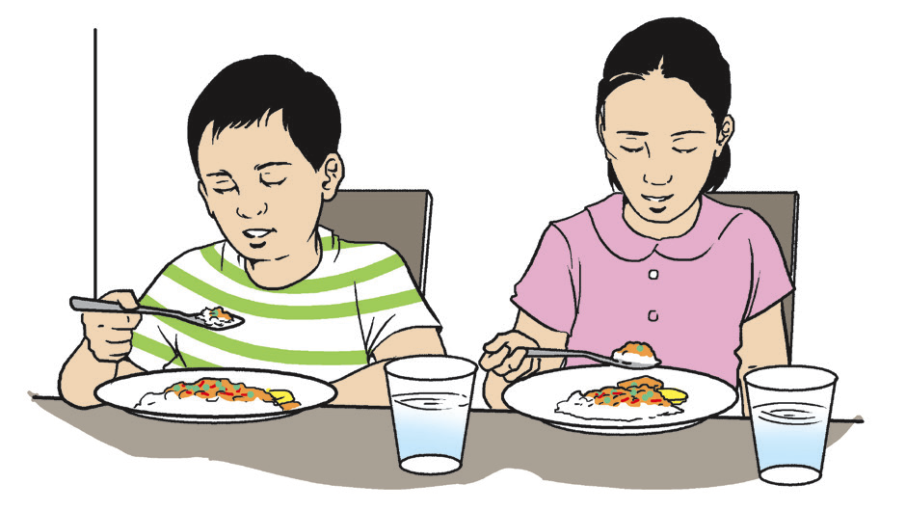
Kailangang magtulong ang gobyerno at mamamayan sa pagsugpo sa malnutrisyon. Sa pamamagitan ng mga proyektong pampamayanan at pagbibigay ng ikabubuhay sa mga tao, unti-unting matutugunan ang mga pangunahing pangangailangan sa loob ng tahanan.

Slide 11
Sagutin ang sumusunod na mga tanong tungkol sa binasang sanaysay:
1. Ano ang malnutrisyon at ano ang pagkakaiba nito sa pagkagutom?
2. Gaano karami ang mga batang dumaranas ng malnutrisyon sa buong mundo at saan-saang bahagi ng mundo sila makikita?

Slide 12
3. Ano-ano ang posibleng epekto ng malnutrisyon sa mga bata?
4. Ano-ano ang magagawa ng mga tao at ng gobyerno upang solusyunan ang malnutrisyon?
5. Bukod sa kahirapan, ano pa kaya ang maaaring maging dahilan ng malnutrisyon sa isang batang katulad mo?

Slide 13
6. May suliranin ka ba sa sariling nutrisyon? Kung mayroon, ilarawan ito.
7. Ano-ano ang mga pagkaing palaging pinipilit ng magulang mo o ng mga nakatatanda na kainin mo? Bakit ka kaya nila pinipilit na kainin ang mga ito?

Slide 14
Pagbibigay ng angkop na Pamagat sa
Binasang Teksto

Slide 15
Ang komposisyon ay isang simpleng sulatin na binubuo ng
mga talata at tumatalakay sa iba’t ibang paksa. Iba’t iba ang uri ng
komposisyon depende sa layunin nito:
1. Impormatibo – nagbibigay ng impormasyon o nagpapaliwanag
tungkol sa isang paksa.
2. Deskriptibo – naglalarawan ng isang tao, lugar, bagay, hayop,
pangyayari, at iba pa.

Slide 16
3. Naratibo – nagsasalaysay ng pangyayaring maaaring
makatotohanan o kathang-isip lamang.
4. Persweysiv – nangangatwiran at nagbibigay ng opinyon tungkol sa isang paksa.

Slide 17
Paggamit nang wasto ng pang-ukol
(laban sa, ayon sa, para sa, ukol sa)

Slide 18
Ang pang-ukol naman ay bahagi ng pananalitang nag-uugnay sa pangngalan, panghalip, pandiwa, at pang-abay na pinag-uukulan ng kilos, gawa, ari, balak, o layon. Ang ilang tiyak na halimbawa ng pangukol ay laban sa, ayon sa, at para sa.

Slide 19
Narito ang ilang halimbawa ng gamit sa pangungusap ng pang-ukol.
1. Kailangang proteksiyonan ang mga kabataan laban sa malnutrisyon.
2. Dumarami ang batang kulang sa nutrisyon sa buong mundo, ayon sa UNICEF.
3. Mga programa para sa pagpapabuti ng nutrisyon ng mga kabataan ang kailangang palakasin.

